Slide 1
Lógica da Matemática e Filosofia prof. Marcelo araújo 1º ads 1ª unidade
ARGUMENTOS VÁLIDOS

Slide 2

5.1 – Definição

Slide 3
5.1 – Definição

Slide 4
5.1 – Definição

Slide 5
5.1 – Definição
p | q
0 | 0
0 | 1
1 | 0
1 | 1

Slide 6
5.1 – Definição
p | q
0 | 0
0 | 1
1 | 0
1 | 1

Slide 7
5.2 – Regras de Inferência

Slide 8
5.2 – Regras de Inferência

Slide 9
5.2 – Regras de Inferência

Slide 10
5.2 – Regras de Inferência

Slide 11
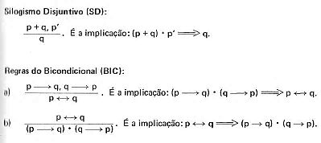
5.2 – Regras de Inferência

Slide 12
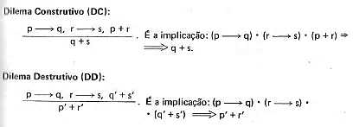
5.2 – Regras de Inferência

Slide 13
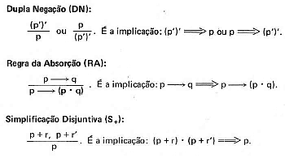
5.2 – Regras de Inferência

Slide 14
Exercício 01

Slide 15
Exercício 02

Slide 16
Exercício 03

Slide 17
Exercício 04

